Slide 1
Springendal / Dal van de Mosbeek
Resultaten 4 jaar RIVM bemonstering
Arno Hooijboer (RIVM)

Slide 2
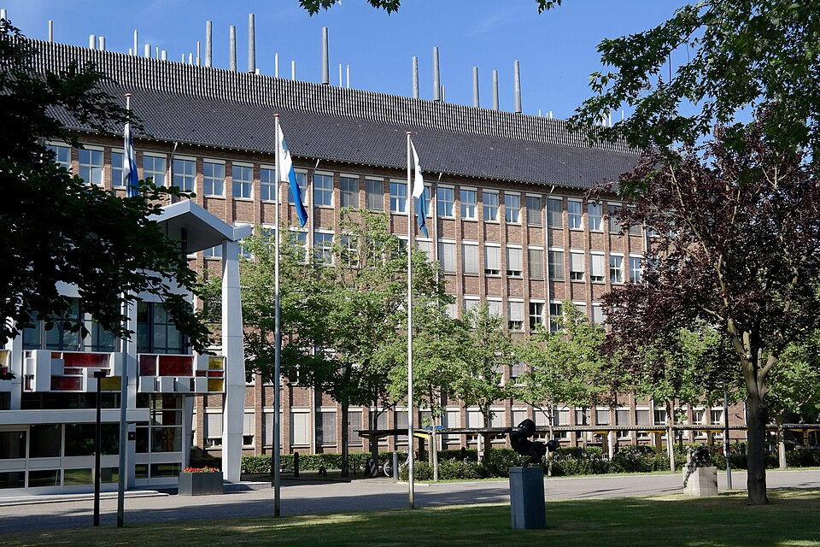
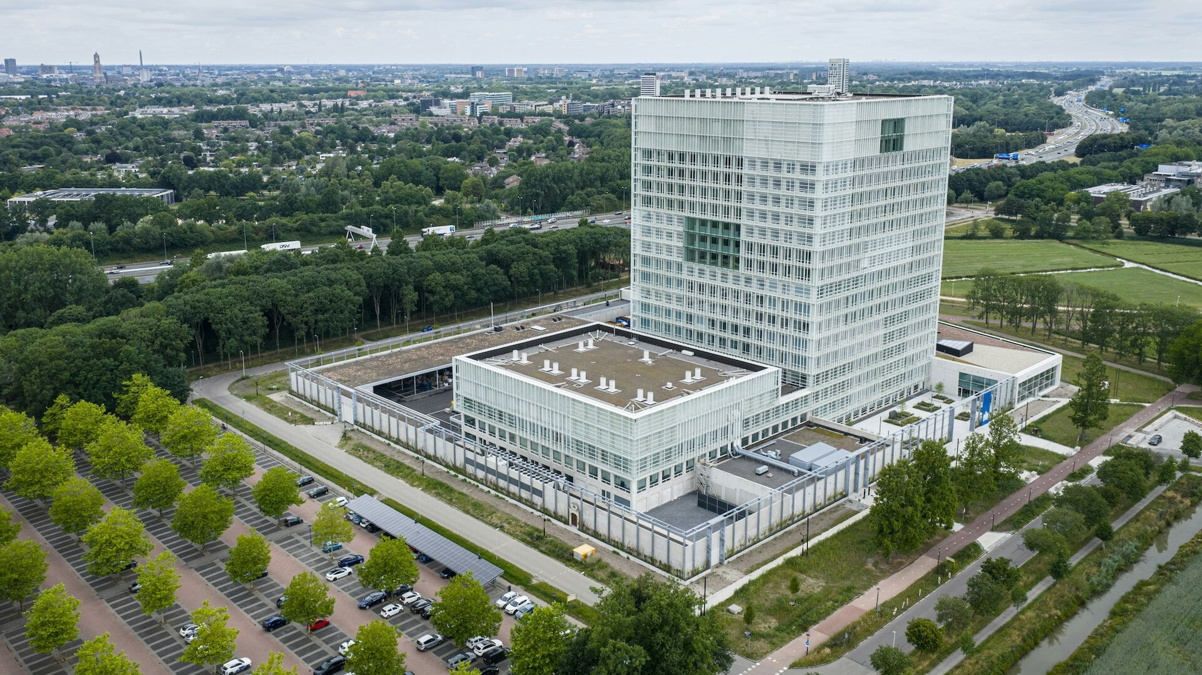
RIVM

Slide 3
Centrum MIL
Bodem en water
Luchtkwaliteit
Stikstofdepositie
Stikstofmodellering (AERIUS)
Meetnetten
  LMG
  MAN
  LML
  LMM

Slide 4
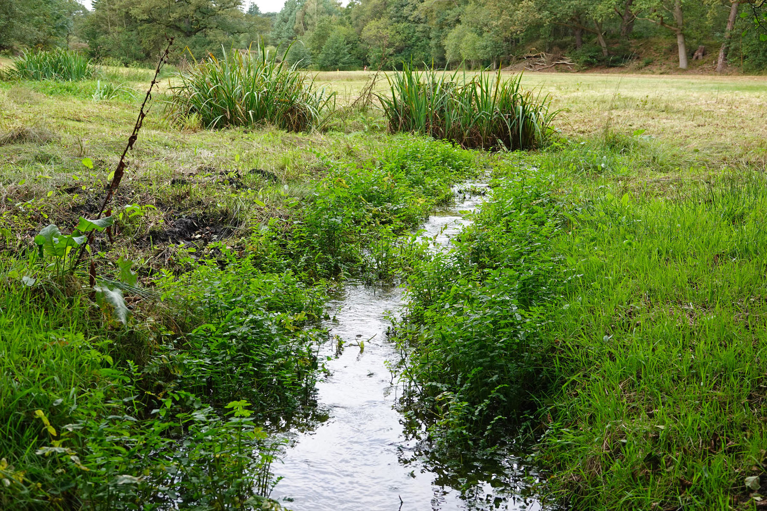
Metingen RIVM Springendal
Nitraatconcentratie onder percelen
Toestand en trend
Nitraat: goed oplosbaar en mobiel
  Bescherming van grondwater
  Bescherming van oppervlaktewater

Slide 5
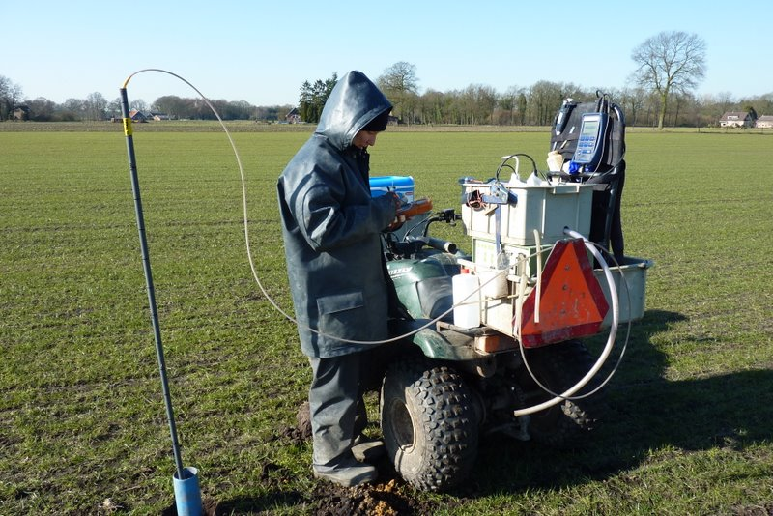
Landelijk Meetnet effecten Mestbeleid
Trendmeetnet: waterkwaliteit en bedrijfsvoering
Sinds 1992
Statistische methode
Circa 450 bedrijven
80% van de landbouw
Uitspoeling en slootwater

Slide 6
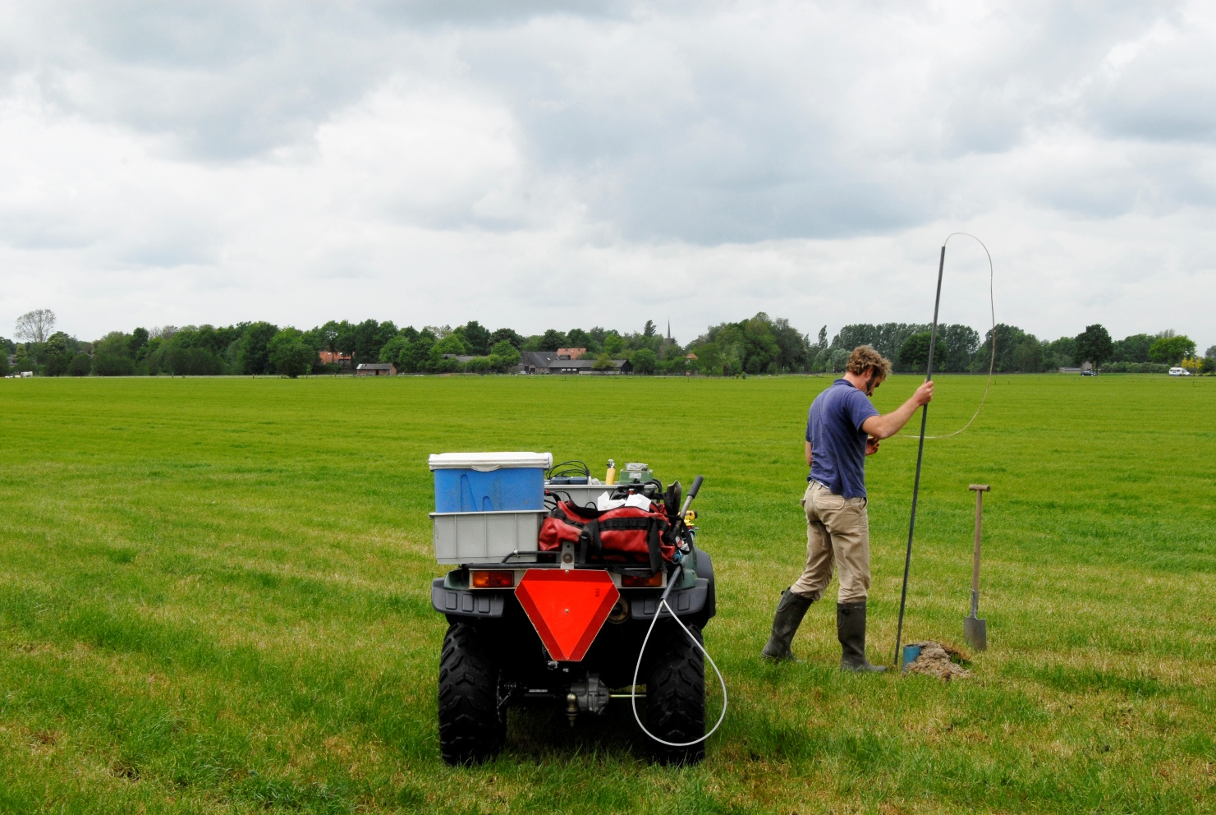
Zandregio bemonstering
16 meetpunten per bedrijf
Openboorgatmethode
Bovenste meter
Grondwater (gws > 5 m-mv)
Bodemvocht (gws >5 m-mv)

Slide 7
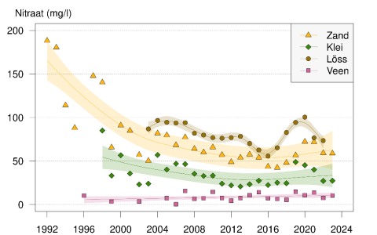
Uitkomsten LMM:Nitraat

Slide 9
Uitgangspunten Bemonstering Springendal
Monitoringsplan Deltares 31 mei 2022.
Bemonstering volgens LMM
8 perceelstypen (gewas, natuur, bemesting)
6 percelen per type

Slide 10
Ervaring bemonstering
Monstername op perceel ipv bedrijf
Bemonstering is taai
  Grondwater staat vaak diep
  Grindlagen / leemlagen
  Veel heterogeniteit
Bodemvocht en grondwater op één perceel
Prachtig gebied om te werken!

Slide 11
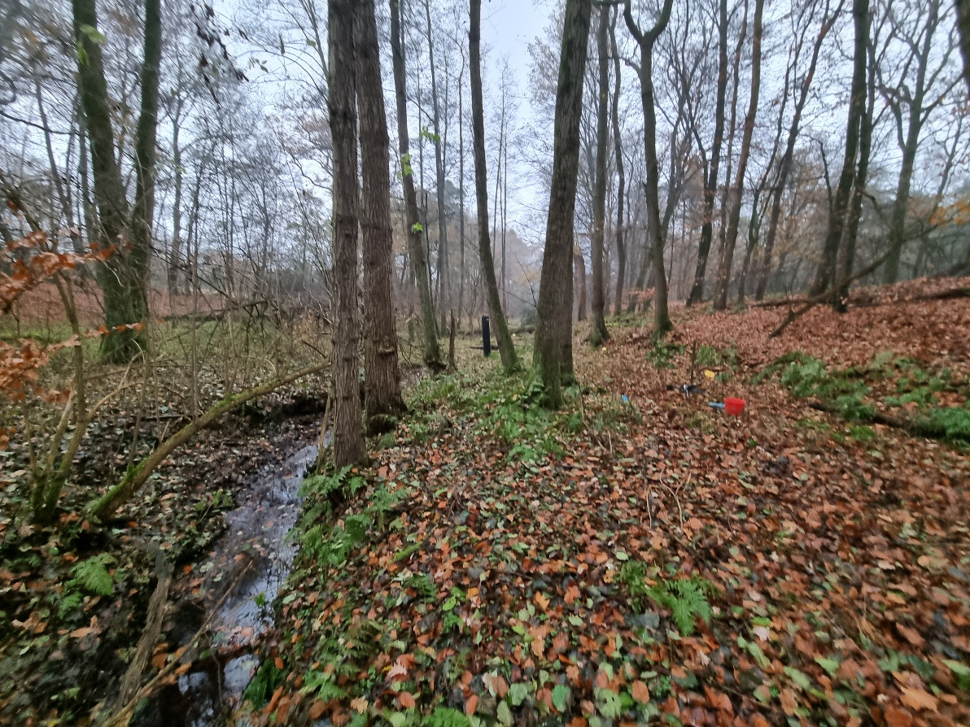
Resultaten bemonstering
Vier jaar bemonsterd
44 percelen bemonsterd
Vier percelen niet (geen toestemming / te nat)
Habitats 8 punten in plaats van 16

Slide 13
Er spelen nu vier effecten…
Weerseffecten
Monstername op sommige percelen
Maatregelen
Gewas

Slide 15
Boxplot resultaten
Bouw/gras
Bouwland/ rotatie
Kruid. Gras
Kruid. Akker
Grasland
Habitat

Slide 17
Variatie tussen percelen B&R
nummer | Klasse | bedrijfsnummer | 2022 | 2023 | 2024 | 2025
1 | Bouwland & rotatie (ref) | r05058 | 41 | 45 | 98 | 94
2 | Bouwland & rotatie (ref) | r05059 | 76 | 98 | 48 | 63
3 | Bouwland & rotatie (ref) | r05060 | 92 | 116 | 17 | 31
4 | Bouwland & rotatie (ref) | r05061 | 92 | 131 | 82 | 119
5 | Bouwland & rotatie (ref) | r05063 | 48 | 40 | 48 | 34
1 | Bouwland & rotatie, stoppen bemesting | r05040 | 78 | 84 | 63 | 85
2 | Bouwland & rotatie, stoppen bemesting | r05041 | 98 | 58 | 12 | 14
3 | Bouwland & rotatie, stoppen bemesting | r05042 | 3 | 3 | 5 | 3
4 | Bouwland & rotatie, stoppen bemesting | r05043 | 2 | 6 | 1 | 0
5 | Bouwland & rotatie, stoppen bemesting | r05044 | 74 | 37 | 23 | 22
6 | Bouwland & rotatie, stoppen bemesting | r05045 | 132 | 180 | 130 | 121

Slide 18
Variatie tussen percelen grasland
nummer | Klasse | bedrijfsnummer | 2022 | 2023 | 2024 | 2025
1 | Permanent grasland, referentie | r05064 | 68 | 117 | 35
2 | Permanent grasland, referentie | r05065 | 23 | 9 | 0 | 63
3 | Permanent grasland, referentie | r05067 | 5 | 6 | 3 | 2
4 | Permanent grasland, referentie | r05068 | 31 | 49 | 4 | 3
5 | Permanent grasland, referentie | r05069 | 47 | 61 | 42 | 78
 | Permanent grasland, stoppen bemesting | r05000 |  | 7 | 12
1 | Permanent grasland, stoppen bemesting | r05046 | 82 | 104 | 32 | 3
2 | Permanent grasland, stoppen bemesting | r05047 | 0 | 0 | 7 | 0
3 | Permanent grasland, stoppen bemesting | r05049 | 30 | 95 | 16 | 40
4 | Permanent grasland, stoppen bemesting | r05050 | 62 | 66 | 21 | 10
5 | Permanent grasland, stoppen bemesting | r05051 |  | 24 | 18 | 22
6 | Permanent grasland, stoppen bemesting | r05088 | 72 | 28 | 27 | 31

Slide 19
Bepalen effect maatregelen
Is er een maatregel?
Hoeveel mest minder?
Heeft dit een effect op (dalend) N-overschot?
Daalt nitraatconcentratie meer dan ref. percelen?

Slide 20
Conclusie
Vier jaar bemonsterd
Toestand vergelijkbaar met LMM
Variatie is groot
  Gewas
  Bemesting
  Weerseffecten
Effect van maatregelen zichtbaar?

Slide 21
En verder…
Briefrapportage naar Deelnemers
Kennisnotitie voor zomer
Per perceel effect bepalen (na de zomer)
Na de zomer minder intensief bemonsteren

